Slide 1
Открытый урок по русскому языку в 7Б классе
(подготовка к написанию сочинения-описания)
«Описание внешности человека по картине В.А.Серова
«Девочка с персиками».
Лякина Ирина Ивановна,
учитель русского языка и литературы
МБОУ «Средняя общеобразовательная школа № 2»

Slide 2
Портрет –
1. Произведение изобразительного искусства, содержащее изображение какого-либо определенного человека или группы людей.
2. описание внешности персонажа в литературном произведении.
Портретист – художник-специалист в области портрета.

Slide 3
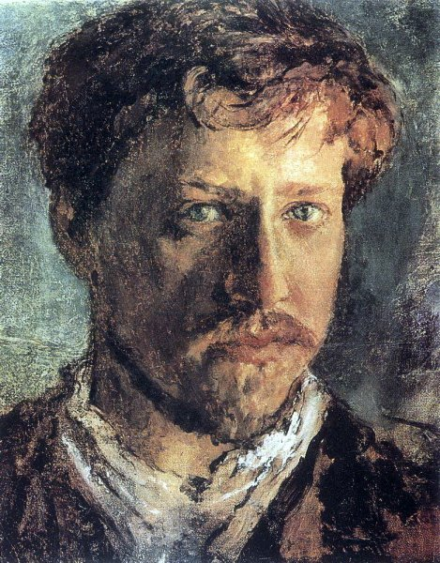
Художник В.А. Серов
В.А Серов (1865 – 1911) – художник конца 19 начала 20 столетия занимает выдающееся место в истории русского искусства.

Slide 4
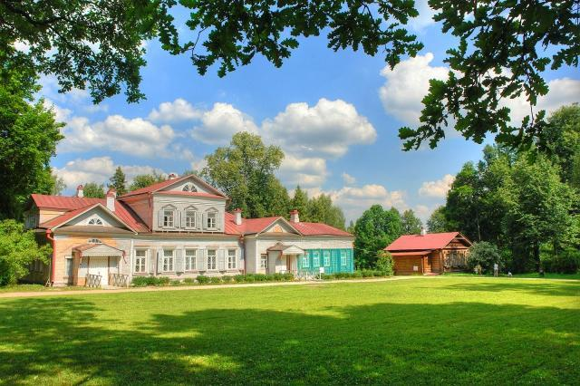
Абрамцево
Музей-заповедник «Абрамцево» расположен в 60 км к северо-востоку от Москвы, недалеко от г. Сергиев Посад, на берегу речки Вори. В середине XVIII в. здесь была устроена усадьба, которая получила известность в следующем столетии благодаря своим владельцам.

Slide 5
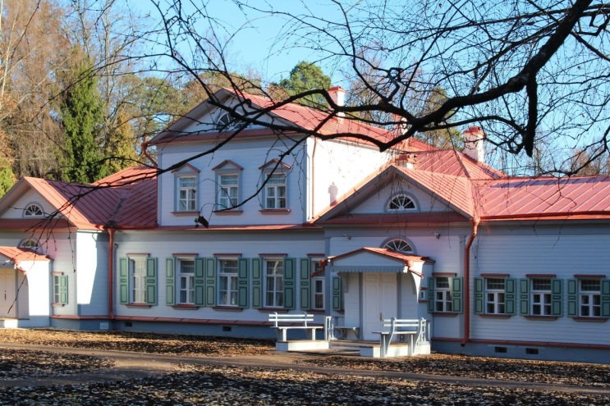
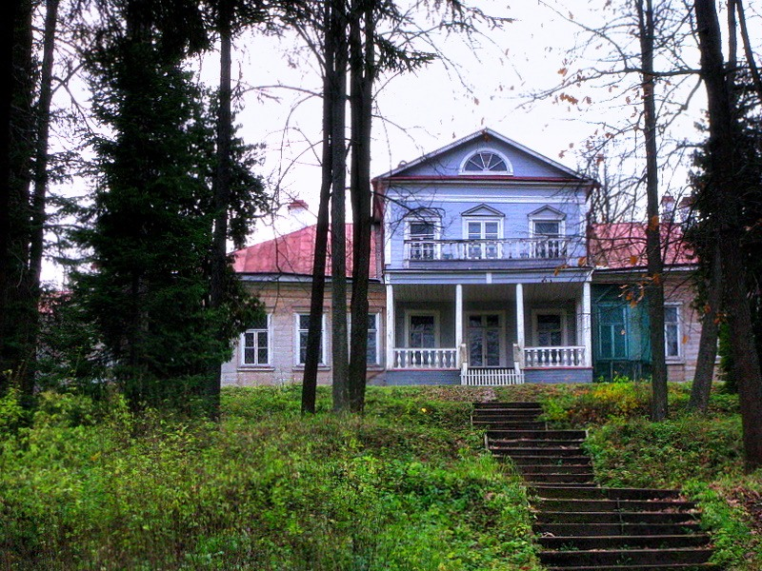
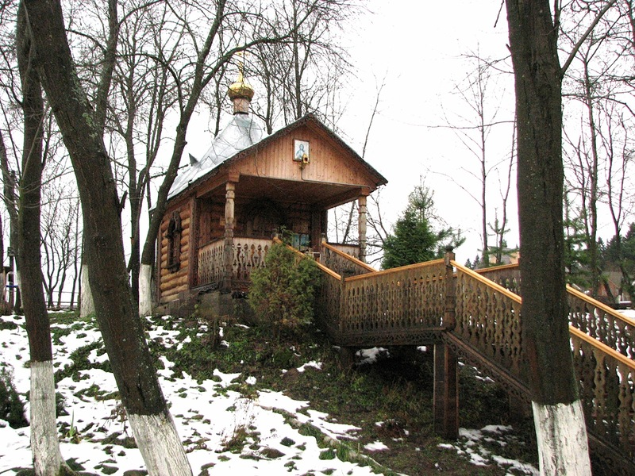
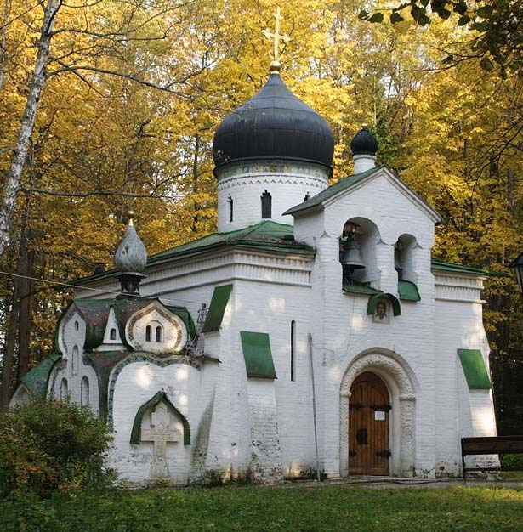
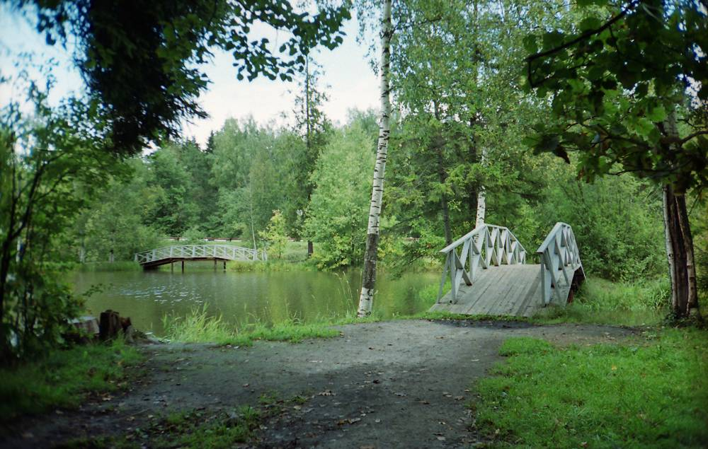
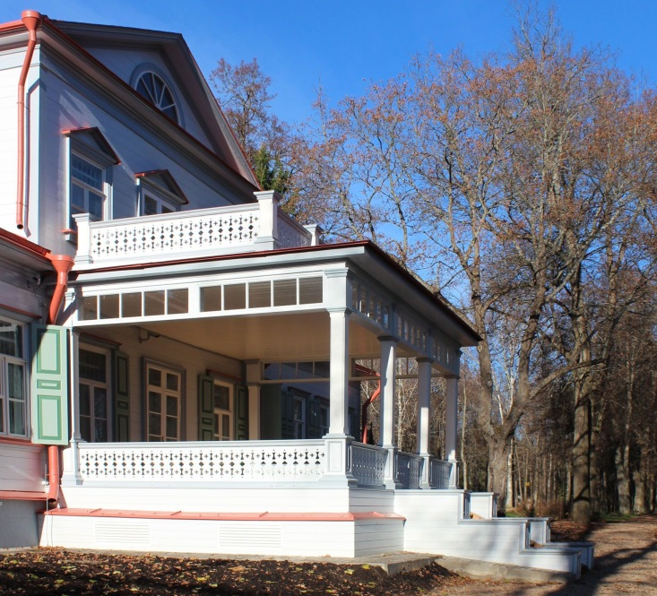
Усадебный дом. Конец XVIII в., перестроен в XIX в.
Усадебный дом. Восточный фасад.

Slide 6
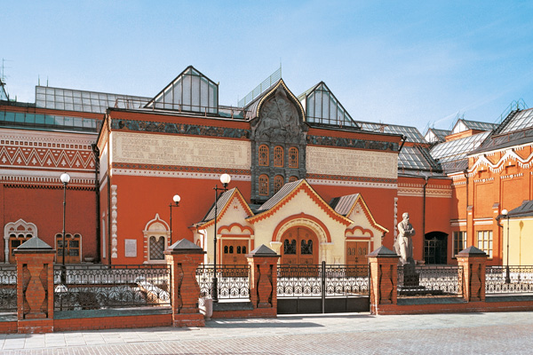
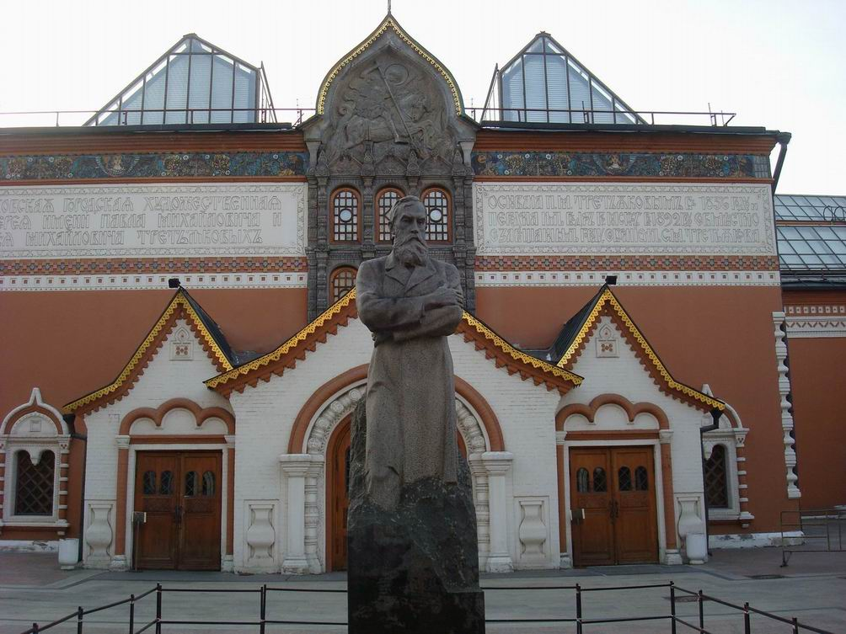
Третьяковская галерея

Slide 7
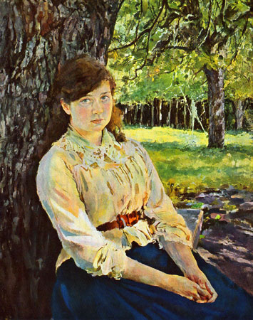
«Девушка, освещенная солнцем» 1888 год

Slide 8
«Дети» 1899 год

Slide 9
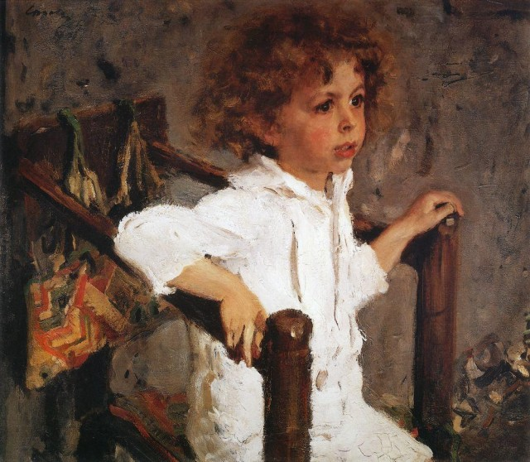
«Мика Морозов» 1891 год

Slide 10
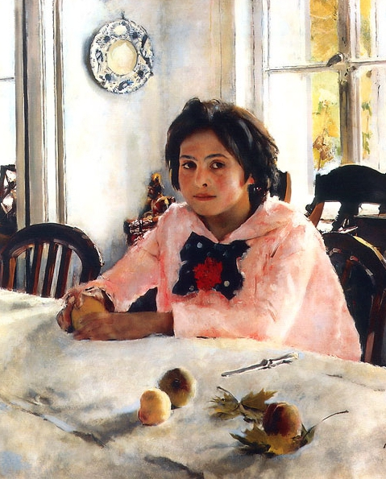
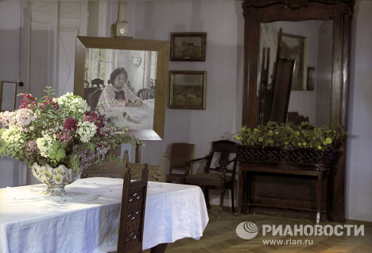
«Девочка с персиками»

Slide 11
Словарь – таблица «портретной» лексики.
фигура | приземистая, атлетическая, подтянутая, спортивная, стройная и так далее
рост | высокий, средний, низкий, маленький …
осанка | величавая, величественная, царственная …
походка | энергичная, нервная, подпрыгивающая, неторопливая, вразвалку…
лицо | удлиненное, овальное, продолговатое, круглое, румяное, бледное, золотистое от загара, землисто-серое…
глаза | большие, маленькие, миндалевидные, круглые, раскосые, навыкате…
взгляд | суровый, пасмурный, мрачный, гневный, ненавидящий, умный, проницательный, лукавый, насмешливый, заискивающий, приветливый, ласковый, спокойный, усталый…
волосы (цвет, вид) | белокурые, русые, темно-русые, седые, каштановые, пепельно-серые, густые, редкие, прямые, вьющиеся…
руки | большие, грубые, сухощавые, мозолистые, пухленькие, белые, мягкие…
одежда | опрятная, красивая, модная, изящная, старая, грязная…

Slide 13
План сочинения
1. Серов и его картины.
2. Время и место работы над картиной «Девочка с персиками».
3. Мотив написания портрета.
4. Описание внешности девочки:
а) поза
б) лицо
в) глаза
г) волосы
д) руки
е) одежда
5. Описание обстановки вокруг девочки.
6. Краски, используемые художником.
7. Моё впечатление от картины.

Slide 14
Словарная работа:
Абрамцево, подмосковное имение С.И. Мамонтова, смуглое лицо, карие глаза, непокорные волосы, загар, живопись, розовая кофточка, черный бант, красная гвоздика, подсвечник, фигурка игрушечного солдатика, фарфоровая тарелка, серебристый свет, каштановые волосы, обаятельный образ, портрет-картина, неповторимая чистота тонов, девушка-подросток, золотой фонд русского искусства, художник – портретист.
Домашнее задание: написать на черновик сочинение по плану.

